Slide 1
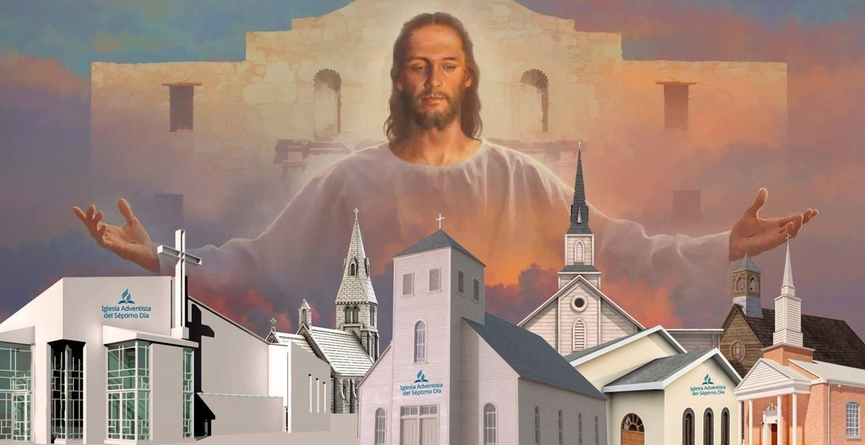
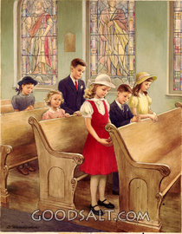
教会と教育
2020 11月28日 第9課

Slide 2

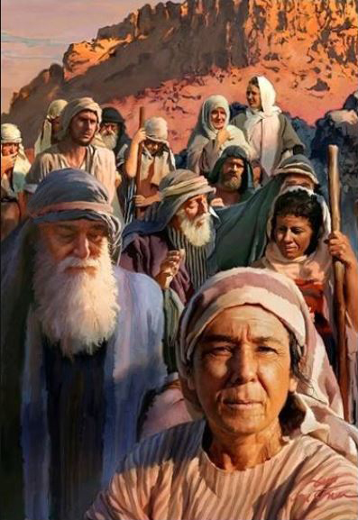
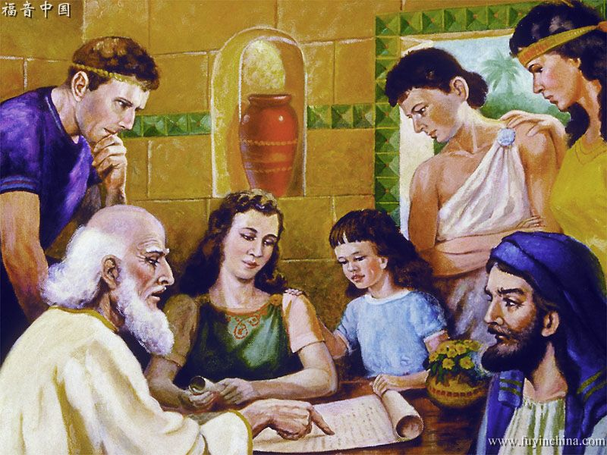

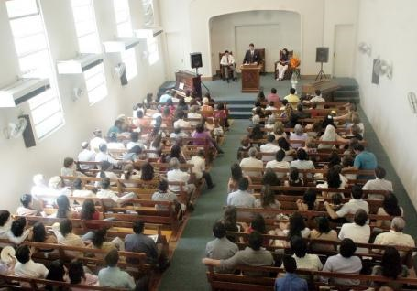




キリストが地上に来られる前、神の民は主にイスラエルの民という一つの民族で構成されていました。
イエスは、神の民の新しいモデルである教会を確立されました。教会は当初、家庭で小さなグループで集まっていました。
教会は、無知と霊的な暗闇の中で滅びる人々のための大学であり、私たちは皆、
師であるナザレのイエスから学び、生涯の学者として在学するように召されています。
真のキリストの教育
光として生きるように召されて
弟子として生きる
真理を探究する
ともに生きる

Slide 3

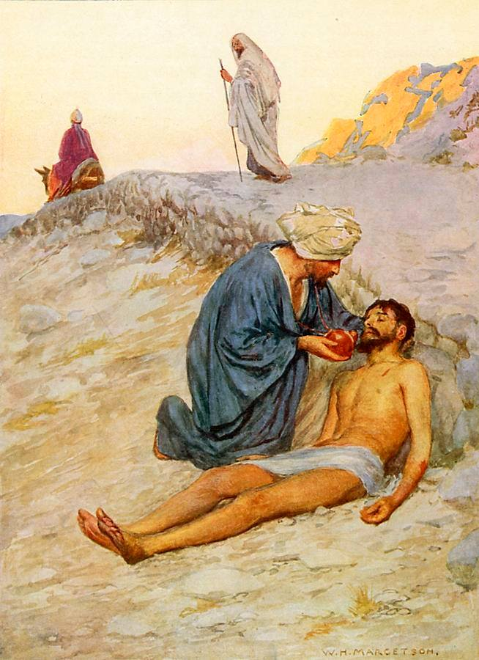
真のキリスト教教育
ところが、あるサマリヤ人が旅をしてこの人のところを通りかかり、彼を見て気の毒に思い、近寄ってきて
その傷にオリブ油とぶどう酒とを注いでほうたいをしてやり、自分の家畜に乗せ、宿屋に連れて行って介抱した。
ルカ 1０：３３、３４
私たちが他者に「思いやりの気持ちを持つ」ことができるのはどうしてでしょうか？
キリストは私たちの周りにいる人々のニーズをご覧になり、彼らを助けるように励ましてくださいます。教会は神の約束と御心をよりよく理解するのに役立つ素晴らしい教義的真理に恵まれてきました。しかし、これらの真理を知っているだけでは、偏見を持たずに親切に人に接することはできません。
イエスがなさることを見るということは，自分自身ではなく十字架に目を向けるということです。この視点は、神がすべての人間の中に見ておられる価値を見つけるのに役立ちます（ピリピ2:3-4）。

Slide 4

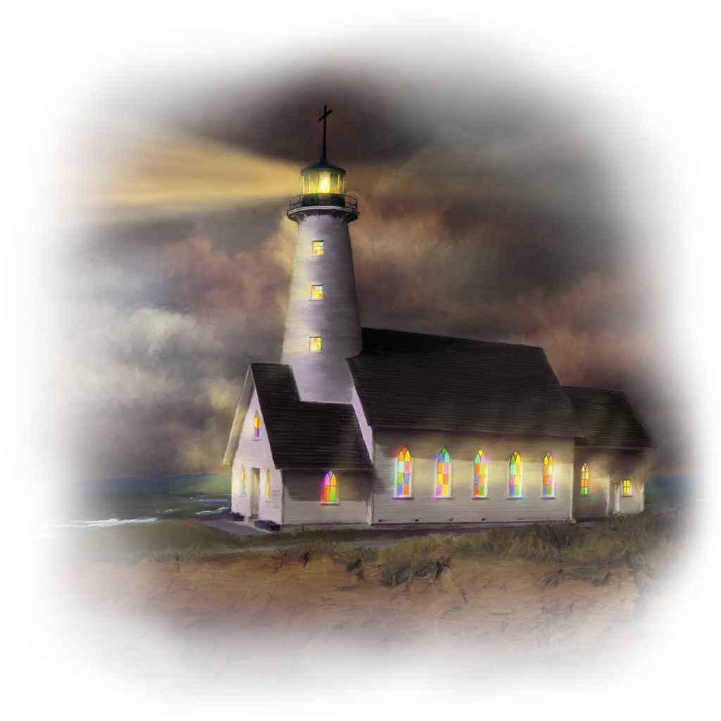
光として生きるように召されて
そのように、あなたがたの光を人々の前に輝かし、そして、人々があなたがたのよいおこないを
見て、天にいますあなたがたの父をあがめるようにしなさい。 マタイ 5:16
キリストは、夜の闇の中で丘の上の街のように輝くようにと励ましてくださいました。
私たちは、罪、道徳的な衰退、霊的な暗闇に覆われた世界に生きています。教会の使命は、世界の隅々まで光と希望をもたらすことです。
神の優しさを効果的な光のように映し出すために、キリストの体である教会員たちはどのようにあるべきなのでしょうか？（マタイ5:3-12参照）。
謙 虚
繊 細
柔 和
義
慈愛にみちた
純 粋
平和を作り出す者
正 直
弾 力 性

Slide 5

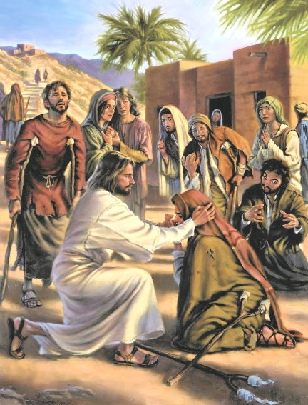
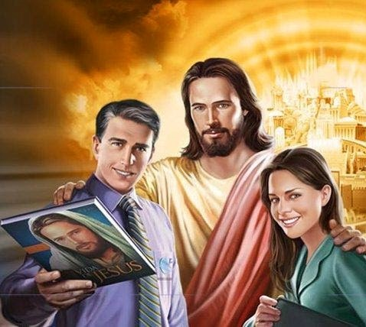
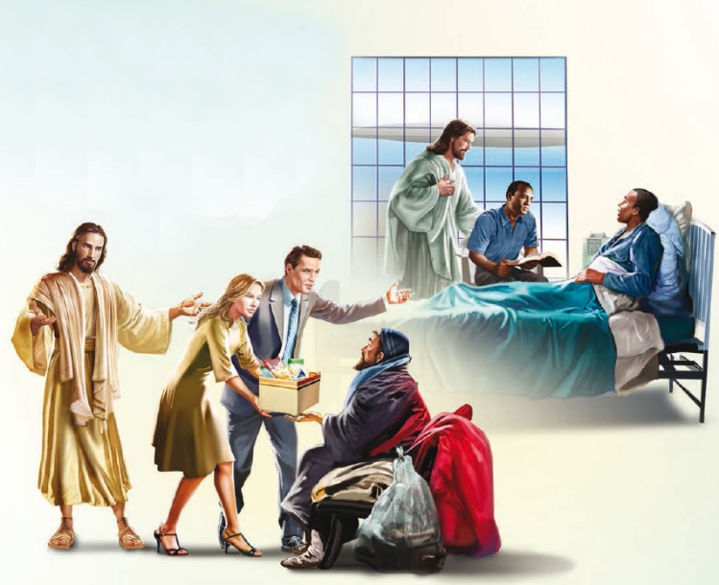
弟子として生きる
わたしは、新しいいましめをあなたがたに与える、互に愛し合いなさい。
わたしがあなたがたを愛したように、あなたがたも互に愛し合いなさい。
ヨハネ 13:34
ルカ4:18-19に要約されているキリストの使命は、貧しい人々を思いやり、傷ついた人々を助け、病人を癒し、捕らえられた人々を罪から解放することでした。
わたしたちは主の模範に倣い、互いに愛し合うように召されています。また、その愛を実践し、他の人を思いやり、彼らの肉体的、霊的な必要をできる限り満たしていくように召されています。
私たちは先生（キリスト）の弟子であり、先生が示されたのと同じ思いやりを常に示し、常に彼らの救いのために働くべきです。

Slide 6

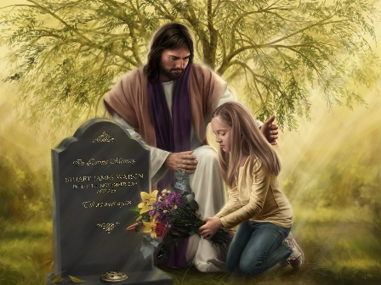

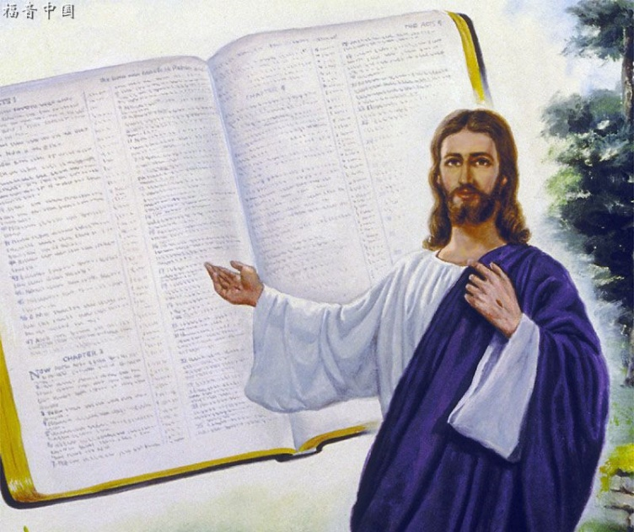
真理を探究する
あなたのまことをもって、わたしを導き、わたしを教えてください。
あなたはわが救の神です。わたしはひねもすあなたを待ち望みます。詩 篇 25:5
神は私たちに好奇心を抱くように本来は創造されました。
もっと学びたいという飽くなき欲求を持っています。“目は
見るだけでは満足せず、耳は聞くだけでは満たされない。’’
伝道の書 1:8; 3:11
私たちは、最も深淵な問いへの答えを求めています。我々は何者なの
か？私たちは何者なのか？私たちはどのように生きるべきなのか？
私たちが死んだらどうなるのか？なぜ悪や苦しみがあるのか？
これらの質問に答えるには、絶対的な真理者であるキリスト以外に優れた情報源はありません。「イエスは彼に言われた、『わたしは道であり、真理であり、命である。だれでもわたしによらないでは、父のみもとに行くことはできない』」。 (ヨハネ14:6)。キリスト教教育とは、キリストが共有された真理が書かれた本である聖書の中に答えを探すことで、人々を真理へと導くことです。

Slide 7

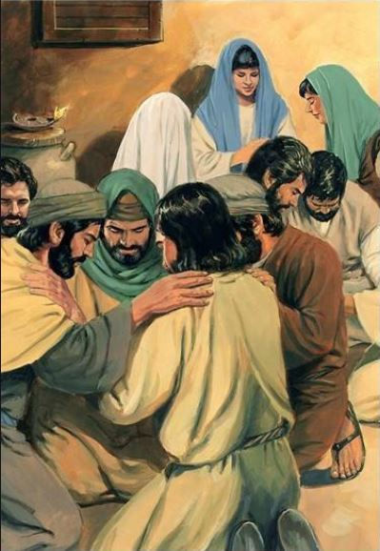
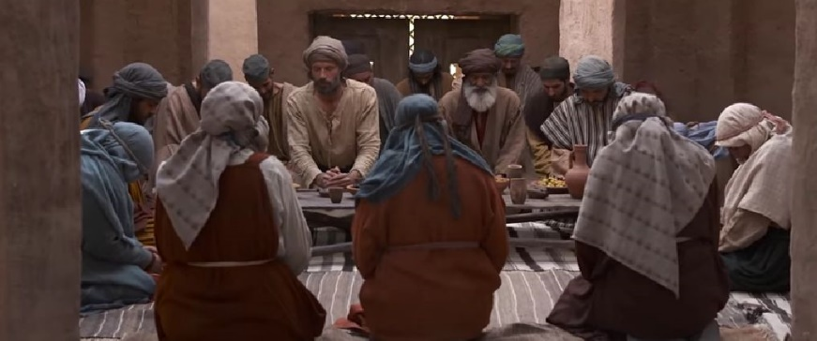
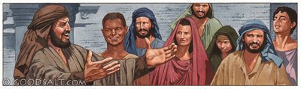
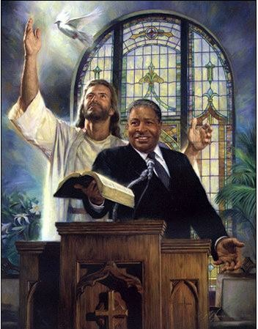
共に生きる
ふたりまたは三人が、わたしの名によって集まっている所には、わたしもその中にいるのである。 マタイ 18:20
最初のキリスト教徒は、自宅で小さなグループに集まっていました。
ある都市のすべてのグループ、または一部のグループが、合同の行事のために時々集まっていました。例えば、パウロの説教を聞くことなど（使徒20:7)
クリスチャンは信仰を分かち合い、真理の中で共に成長し、それらのグループで福音を実践しました。これらのグループは開かれたグループであり、それを受け入れようとする人には誰でも真理を分かち合おうとしていました。
すべての教会の目的は、規模の大小にかかわらず、キリストを分かち合うことです。すべての教会は、誰もがイエスについて学び、教えることができる教育センターです。

Slide 8

E.G.ホワイト著. (This Day With God, January 3) 英文
小さなグループで集まって聖書を研究しましょう。それによって失うものはありませんし、しかも多くのものを得ることができます。そのような集まりに神の天使たちは見守っており、いのちのパンを食べれば、霊的な腱と筋肉を得ることができます。それはいのちの木の葉を食べているようなものです。そうすることによってのみ、あなたの全人的な完全な状態を維持することができます。

Slide 9

「わたしたちは、キリストの僕であると主張し、神の言葉の中の真理を全部信じるといってみても、信じることがわたしたちの日常生活の中で行われていないならば、隣人に対してなんの役にも立たない。どんなにりっぱなことを口で言ってみても、わたしたちが、クリスチャンでないならば、自分を救うことも、同胞を救うこともできない。わたしたちの言うすべての言葉よりも、１つの正しい模範が、世界を益するのである。」
E.G.ホワイト著 (キリストの実物教訓, cp. 27, p361 )

